Slide 1



Slide 2


Slide 3


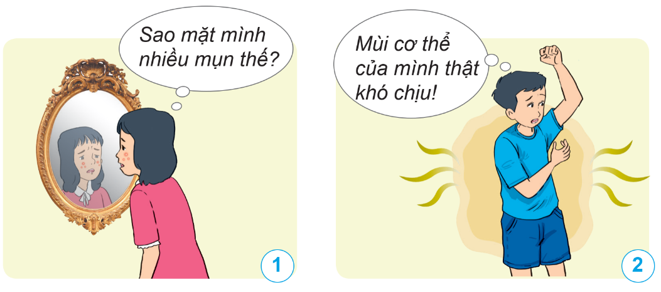
Các bạn trong hình 1, 2 đang lo lắng, thắc mắc về điều gì?
Điều đó thường xuất hiện đối với cả bạn nam và bạn nữ ở tuổi nào?

Slide 4






Slide 5



Slide 6
1. Sự cần thiết phải giữ vệ sinh cơ thể

Slide 7

THẢO LUẬN NHÓM

Slide 8


Đọc các câu truyện trong hình 3, 4 cho biết:
- Ở tuổi dậy thì, cơ thể bạn nam và bạn nữ có những dấu hiệu gì?
- Các bạn đó đã chia sẻ những lo lắng, thắc mắc về sự thay đổi của cơ thể với ai và được hướng dẫn như thế nào?
- Sau khi được hướng dẫn, ý thức thực hiện vệ sinh cá nhân của các bạn thế nào?

Slide 9
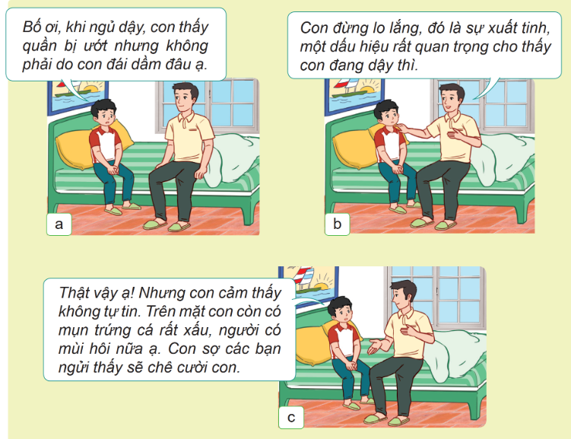

Slide 10
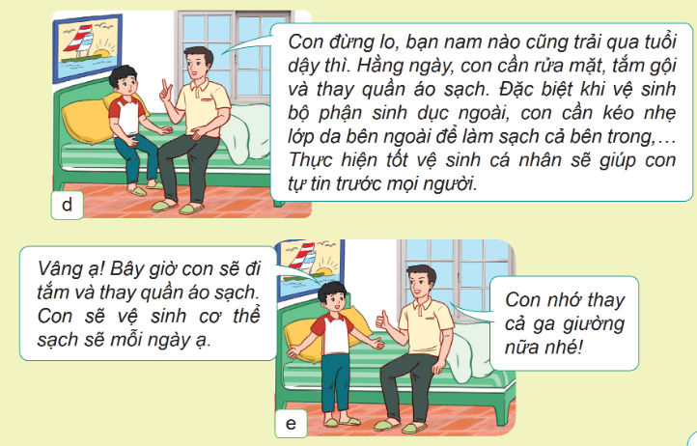

Slide 11
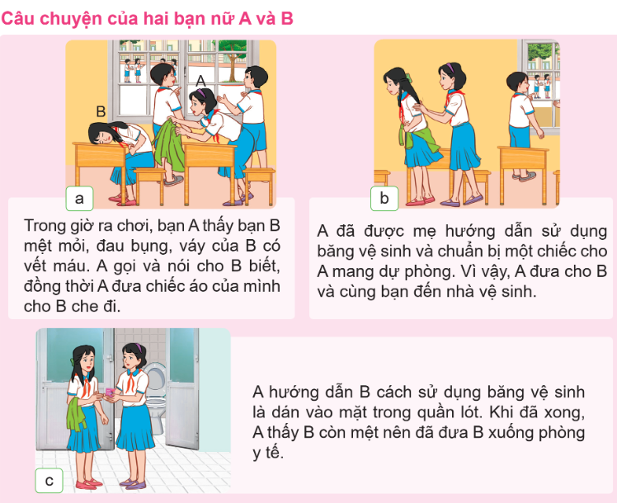

Slide 12
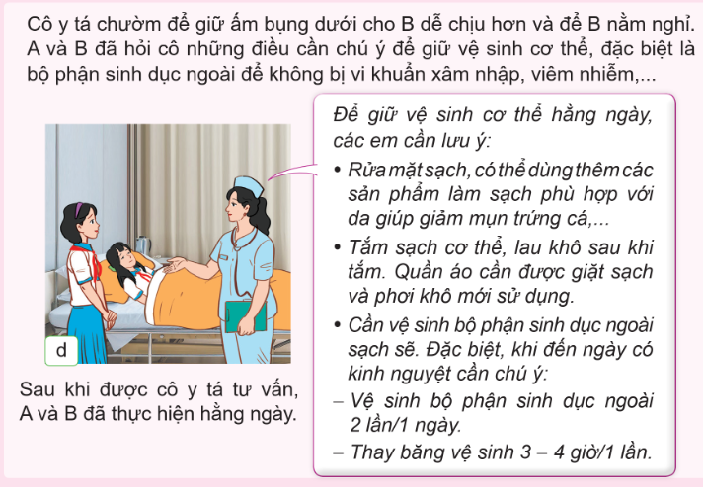

Slide 13



Slide 14
Ở tuổi dậy thì, cơ thể bạn nam và bạn nữ có những dấu hiệu gì?
Dưới góc độ sinh học, nam có khả năng xuất tinh, nữ có kinh nguyệt.

Slide 15
Các bạn đó đã chia sẻ những lo lắng, thắc mắc với ai và được hướng dẫn như thế nào?
Các bạn đã chia sẻ với ba (mẹ), cô y tá (giáo viên) và được hướng dẫn: Cần rửa mặt, tắm gội và thay quần áo sạch, đặc biệt chú ý khi vệ sinh bộ phận sinh dục ngoài…

Slide 16
Sau khi được hướng dẫn, ý thức thực hiện vệ sinh cá nhân của các bạn thế nào?
Các bạn thực hiện ngay và thường xuyên.

Slide 17


Em cần làm gì để hạn chế bị mụn “trứng cá”?

Slide 18
Để hạn chế mụn “trứng cá”, em cần rửa mặt ít nhất 2 lần một lần bằng nước rửa mặt hoặc xà phòng tắm. Không nên gãi hay nặn mụn sẽ dẫn đến nhiễm trùng nặng hơn, để lại vết sẹo hoặc làm trứng cá nhiều thêm.

Slide 19
Giải thích vì sao cần phải vệ sinh cơ thể, đặc biệt ở tuổi dậy thì?

Slide 20
Vì bước vào tuổi dậy thì, các tuyến dầu, tuyến mồ hôi ở da hoạt động mạnh. Mồ hôi có thể gây ra mùi hôi, nếu để đọng lại trên cơ thể, đặc biệt là ở vùng kín sẽ gây ra mùi khó chịu…

Slide 21


Slide 22
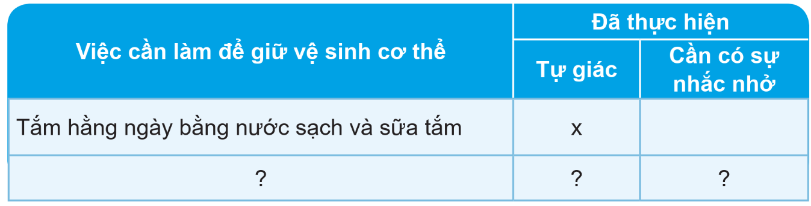
Viết các việc cần làm để giữ vệ sinh cơ thể. Đánh giá về ý thức giữ gìn vệ sinh cơ thể của em theo bảng dưới đây.

Slide 23
Việc cần làm để giữ vệ sinh cơ thể | Đã thực hiện
 | Tự giác | Cần có sự nhắc nhở
Tắm hằng ngày bằng nước sạch và sữa tắm | ×
Rửa mặt vào buổi sáng và buổi tối | ×
Giặt sạch quần áo và phơi khô rồi mới sử dụng | ×
Vệ sinh bộ phận sinh dục hàng ngày | ×

Slide 24


Slide 25



Phóng viên nhí

Slide 26

1. Theo bạn những việc cần làm để giữ vệ sinh cơ thể là gì?
2. Bạn hãy giải thích vì sao phải giữ vệ sinh cơ thể, đặc biệt ở tuổi dậy thì?

Slide 27


Slide 28


